Slide 1
Sistema Solar Projeto
Tiago Almeida a48278
João Rainha a48506

Slide 2
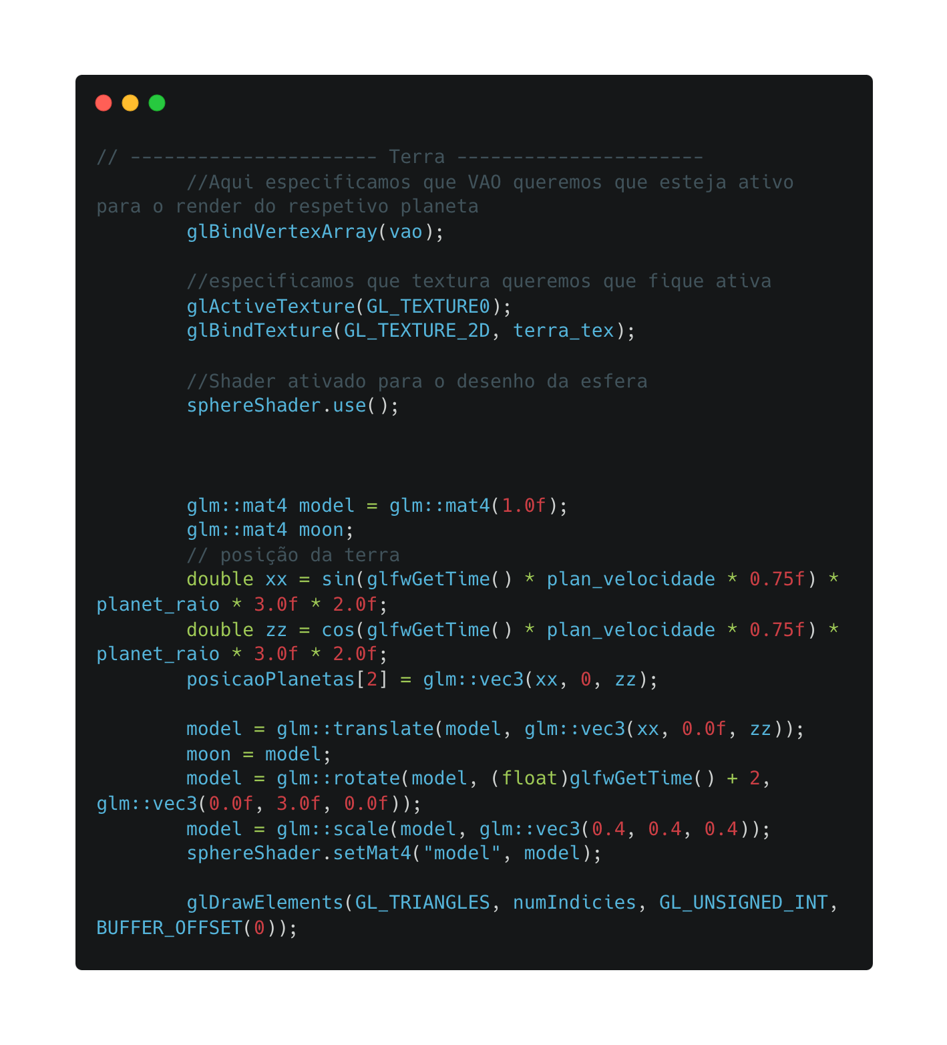
Planetas
Notes:
Para criar os planetas, foi utilizada uma esfera como base para quase todos
os planetas. Em seguida, as texturas dos planetas foram carregadas em variáveis.
Quando foi necessário criar um planeta específico, a esfera base foi
obtida e a textura do planeta correspondente foi aplicada. Depois, foi criada
uma matriz de modelo para o planeta. A posição do planeta foi calculada e
a matriz de modelo foi transladada para essa posição. O planeta foi então
rotacionado em torno de seu próprio eixo (eixo Y) e a escala da esfera base
foi ajustada para se adequar ao tamanho do planeta. Por fim, a nova matriz
de modelo foi passada para os shader para que o planeta fosse desenhado na
tela.
Para criar os satélites,no caso da lua, foi utilizado o modelo da Terra como
base. Emseguida, foi aplicada uma translação ao redor da Terra para posicionar
o satélite em sua órbita.

Slide 3
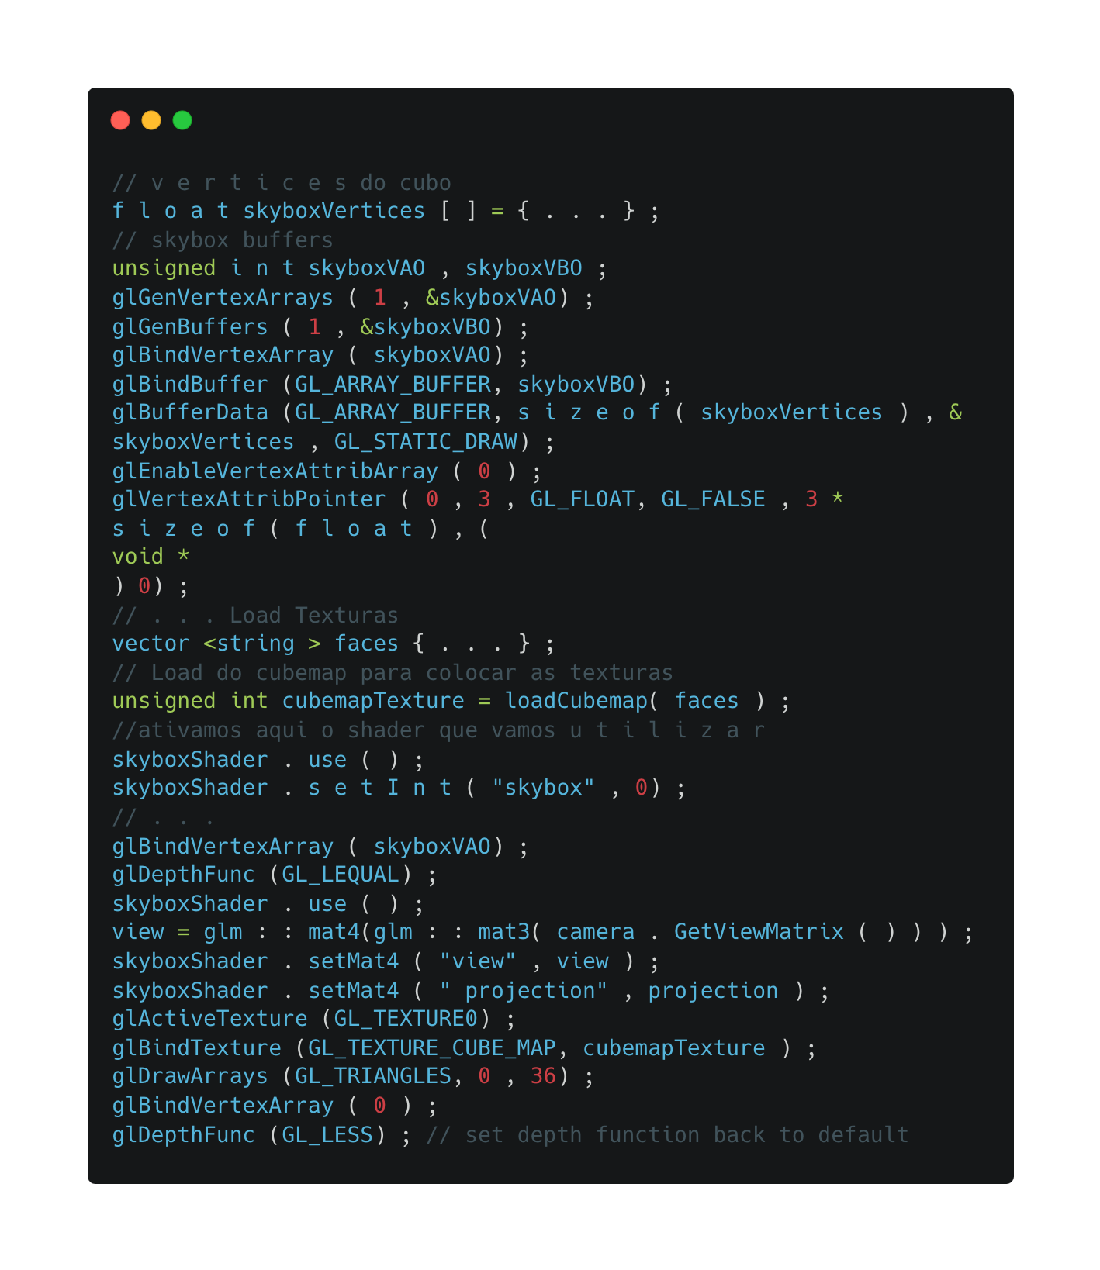
Céu/Skybox
Notes:
Para criar uma skybox em OpenGL, primeiramente criamos um cubo gigante
e carregar as imagens para as texturas das faces do cubo, depois criamos
uma estrutura de dados para armazenar as informações da skybox, fazer
o upload dos vértices do cubo para o VBO de seguida fundamos uma estrutura
de dados para armazenar a textura da skybox e fazer o upload das imagens para a textura da skybox, criamos um programa de shader específico para a
skybox, desenhamos o cubo usando o programa de shader da skybox e a textura
da skybox, e atualizamos a transformação de visualização e desenhar o
cubo novamente quando o observador se move para criar a ilusão de um espaço
infinito.

Slide 4
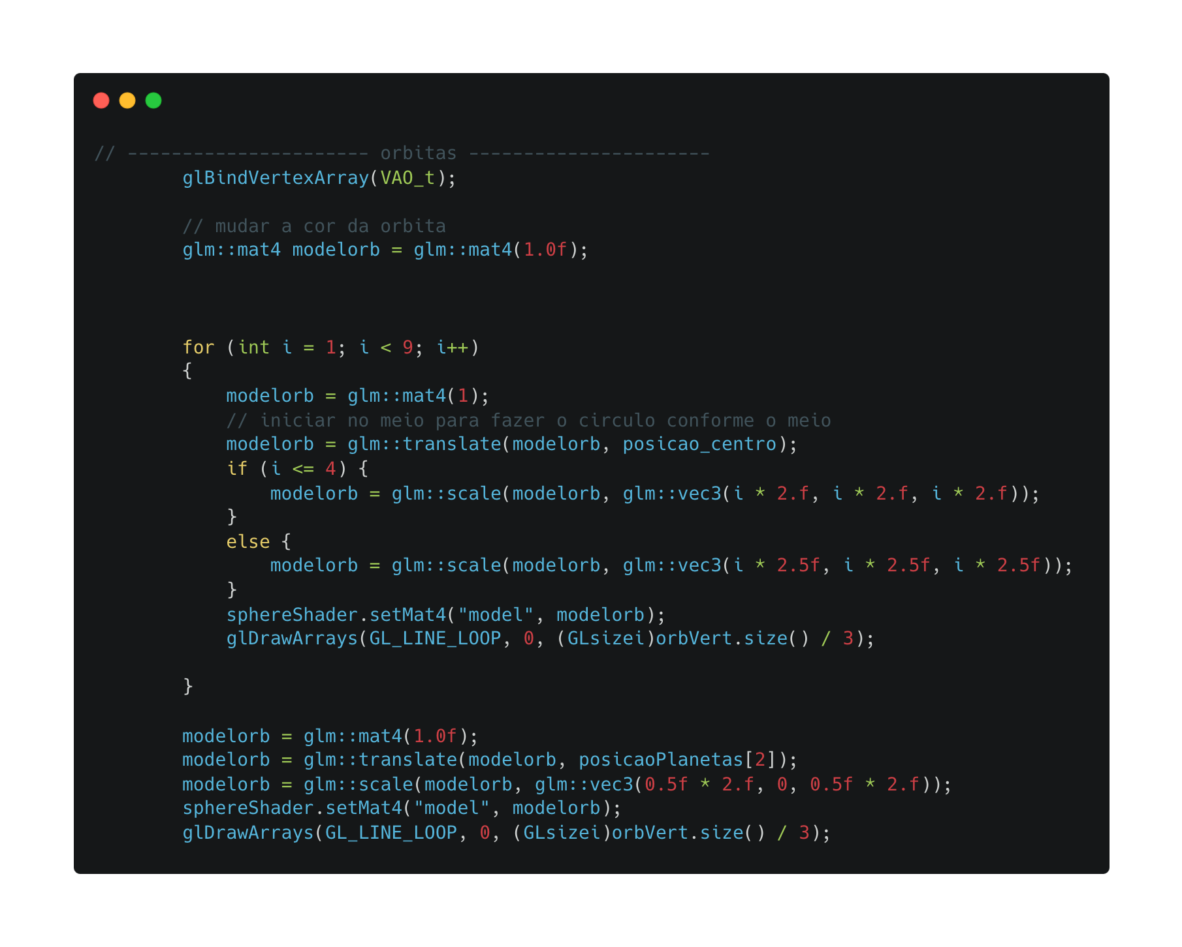
Orbitas
Notes:
Primeiramente, criamos o vetor com os valores das órbitas que serão armazenados
no buffer. Depois, durante o laço while, buscamos os valores armazenados
no buffer, percorremos os 8 planetas e fazemos a translação da órbita
para a posição do planeta. Em seguida, enviamos os dados para os shaders e
desenhamos na tela. Depois, para a órbita da Lua, fazemos a translação para
que a Terra seja o centro da órbita e enviamos os dados para os shaders para
desenhar na tela.

Slide 5
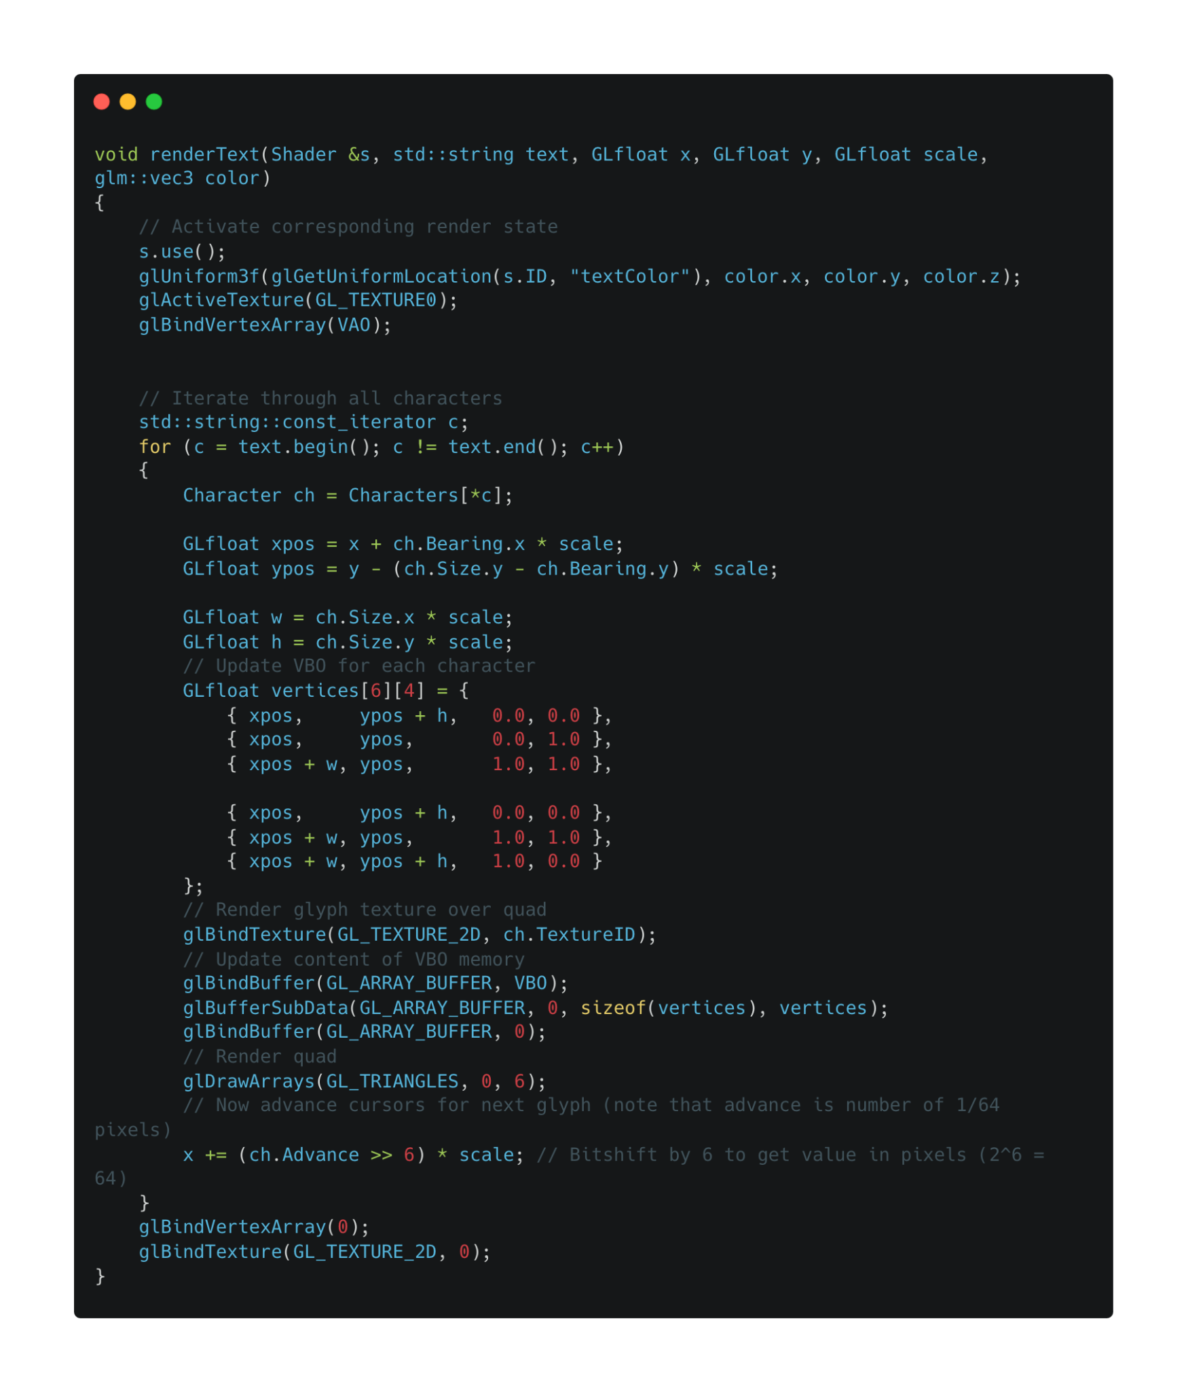
Letras
Notes:
Utilizamos a biblioteca FreeType para escrever informações na tela. Primeiro,
carregamos a fonte e os 128 primeiros caracteres da tabela ASCII. Depois,
geramos uma textura para cada carácter e armazenamos os dados relevantes
em uma estrutura de caracteres adicionada ao mapa de caracteres.
Usamos uma função para renderizar cada carácter, calcular as dimensões do
quadrado com a métrica do carácter e gerar um conjunto de 6 vértices para
atualizar o VBO. Finalmente, escrevemos a string na tela com as texturas de
cada carácter.

Slide 6
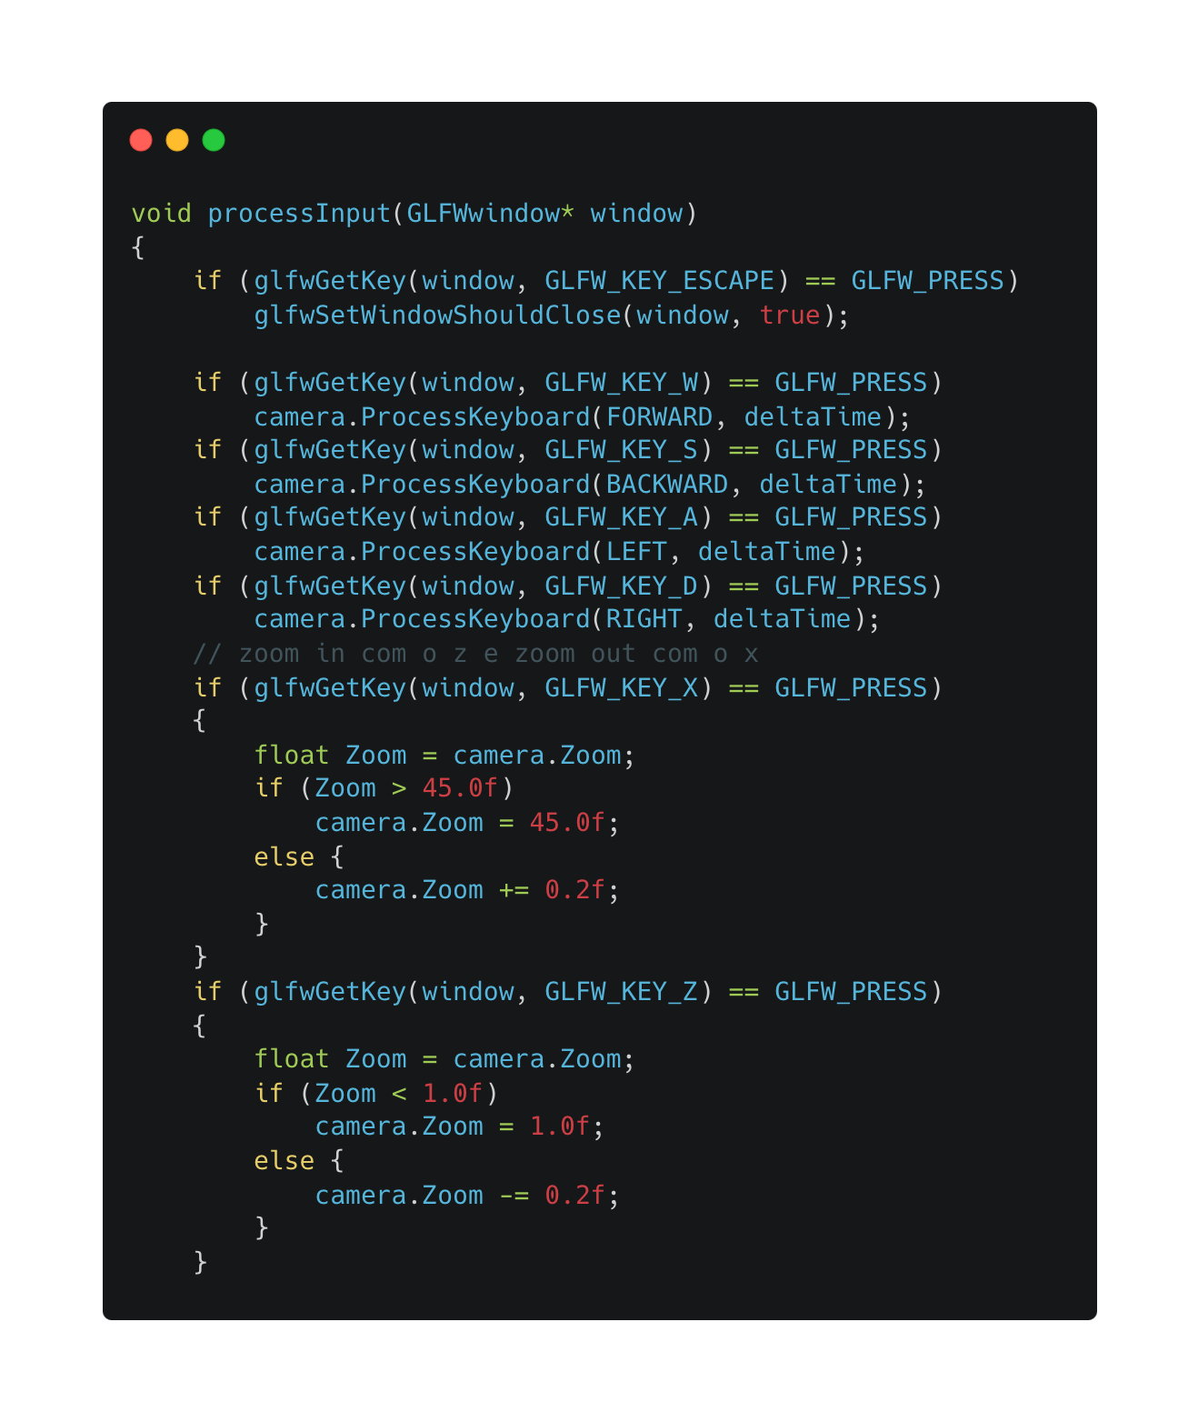
Transições de Câmara
Notes:
Para facilitar as implementações da câmara, usamos um objeto da biblioteca
camera.h, utilizada anteriormente nos trabalhos práticos. A câmara tem as
seguintes funcionalidades:
• Zoom in/ Zoom out com teclado ou scroll do rato;
• Movimentação no espaço;
• Fixação em cada planeta;

Slide 7
Perguntas?
Notes:
primeira pergunta: Como e que se escreve o texto que contem informaçoes sobre os planetas resposta: usando a biblioteca freetype, que nos permite renderizar o texto que contem as informaçoes dos planetas segunda pergunta: Como e que se altera/ é definido o tamanho dos planetas resposta: alterar o valor da escala do vetor glm, altera a escala uniformemente em todas as coordenadas x, y, z terceira pergunta: Como e que se definem as texturas dos corpos celestes resposta: a funçao glbindtexture vai atribuir a textura ao objeto em questão, sendo que entre os parentesis esta o nome no objeto e da textura quarta pergunta: Como e que puseram uma textura no ceu, criando um cenario resposta: cria se um vetor chamado faces, que representa um cubo, sendo que o cubo tem 6 faces criamos 6 componentes de maneira a representar cada uma das faces quinta pergunta: Como e que fazem para os planetas rodarem resposta: usamos a funçao glm rotate, de maneira a criar a funçao rotação e apenas atribuimos valores na coordenada y de maneira a apenas rodar sexta pergunta: Como e que fazemos para que os planetas façam a translaçao em redor do sol resposta: Como a translaçao e realizada em apenas um plano, apenas modificamos as coordenadas x e z, depoois atraves de pesquisas que fizemos, construimos esta função que define o periode de translaçao dos planetas setima pergunta: Como e que renderizaram as orbitas dos planetas resposta: usamos um array em que cada elemento contem a posiçao dos planetas e a partir dai renderizamos uma linha em torno da posiçao (0, 0, 0), ou seja onde se localiza o sol oitava pergunta: Como e que definimos o tamanho da aplicaçao resposta: temos uma variavel para a altura e para a largura da janela, e atraves da alteraçao de valores dessas variaveis conseguimos modificar o tamanho da janela

